Slide 2
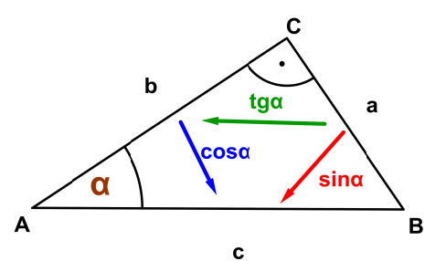
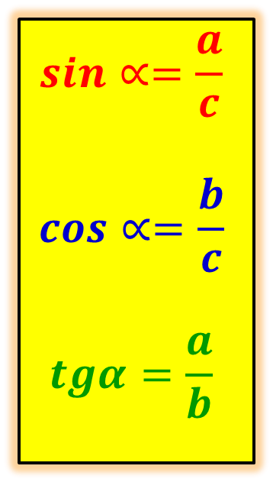
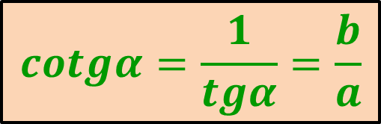
GONIOMETRIE A TRIGONOMETRIE
goniometrické funkce ostrého úhlu - definice
$$sin∝=\frac{a}{c}$$
$$cos∝=\frac{b}{c}$$
$$tgα=\frac{a}{b}$$
$$cotgα=\frac{1}{tgα}=\frac{b}{a}$$

Slide 3
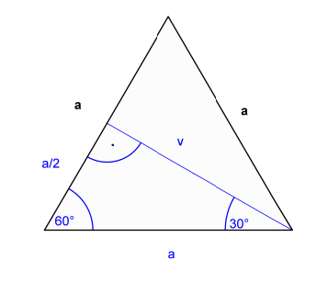
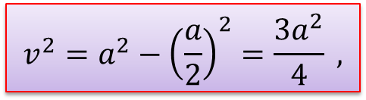
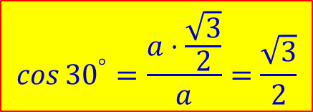

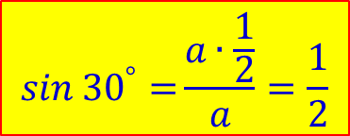
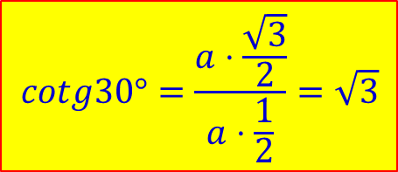
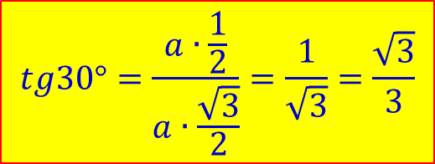
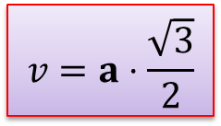
GONIOMETRIE A TRIGONOMETRIE
goniometrické funkce ostrého úhlu – význačné hodnoty
$$α=30°$$
$$\sin{{30}^{°}=}\frac{a∙\frac{1}{2}}{a}=\frac{1}{2}$$
$$\cos{{30}^{°}}=\frac{a⋅\frac{\sqrt{3}}{2}}{a}=\frac{\sqrt{3}}{2}$$
$$tg30°=\frac{a∙\frac{1}{2}}{a∙\frac{\sqrt{3}}{2}}=\frac{1}{\sqrt{3}}=\frac{\sqrt{3}}{3}$$
$$cotg30°=\frac{a⋅\frac{\sqrt{3}}{2}}{a⋅\frac{1}{2}}=\sqrt{3}$$
$$v^{2}=a^{2}−{\left(\frac{a}{2}\right)}^{2}=\frac{3a^{2}}{4} ,$$
$$v=a⋅\frac{\sqrt{3}}{2}$$

Slide 4

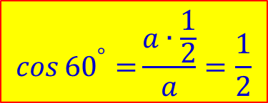

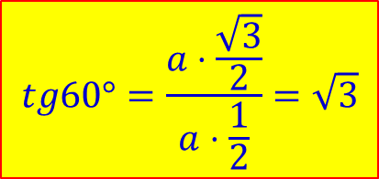
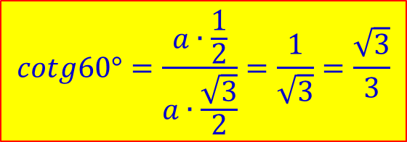
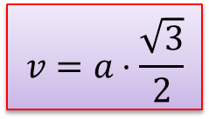
GONIOMETRIE A TRIGONOMETRIE
goniometrické funkce ostrého úhlu – význačné hodnoty
$$α=60°$$
$$\sin{{60}^{°}}=\frac{a⋅\frac{\sqrt{3}}{2}}{a}=\frac{\sqrt{3}}{2}$$
$$\cos{{60}^{°}=}\frac{a∙\frac{1}{2}}{a}=\frac{1}{2}$$
$$tg60°=\frac{a⋅\frac{\sqrt{3}}{2}}{a⋅\frac{1}{2}}=\sqrt{3}$$
$$cotg60°=\frac{a∙\frac{1}{2}}{a∙\frac{\sqrt{3}}{2}}=\frac{1}{\sqrt{3}}=\frac{\sqrt{3}}{3}$$
$$v^{2}=a^{2}−{\left(\frac{a}{2}\right)}^{2}=\frac{3a^{2}}{4} ,$$
$$v=a⋅\frac{\sqrt{3}}{2}$$

Slide 5
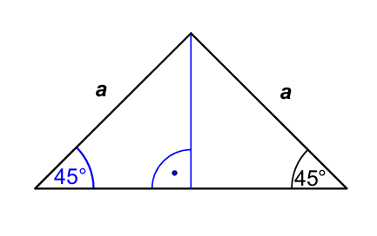
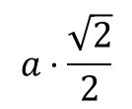

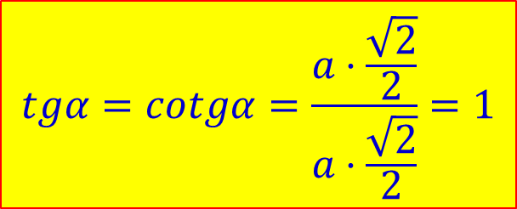
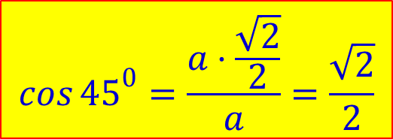

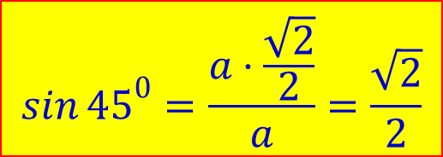

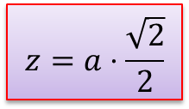
GONIOMETRIE A TRIGONOMETRIE
goniometrické funkce ostrého úhlu – význačné hodnoty
$$α=45°$$
$$\sin{{45}^{0}}=\frac{a⋅\frac{\sqrt{2}}{2}}{a}=\frac{\sqrt{2}}{2}$$
$$\cos{{45}^{0}}=\frac{a⋅\frac{\sqrt{2}}{2}}{a}=\frac{\sqrt{2}}{2}$$
$$z$$
$$tgα=cotgα=\frac{a⋅\frac{\sqrt{2}}{2}}{a⋅\frac{\sqrt{2}}{2}}=1$$
$$a^{2}=z^{2}+z^{2}=2z^{2}$$
$$z=a⋅\frac{\sqrt{2}}{2}$$

Slide 6
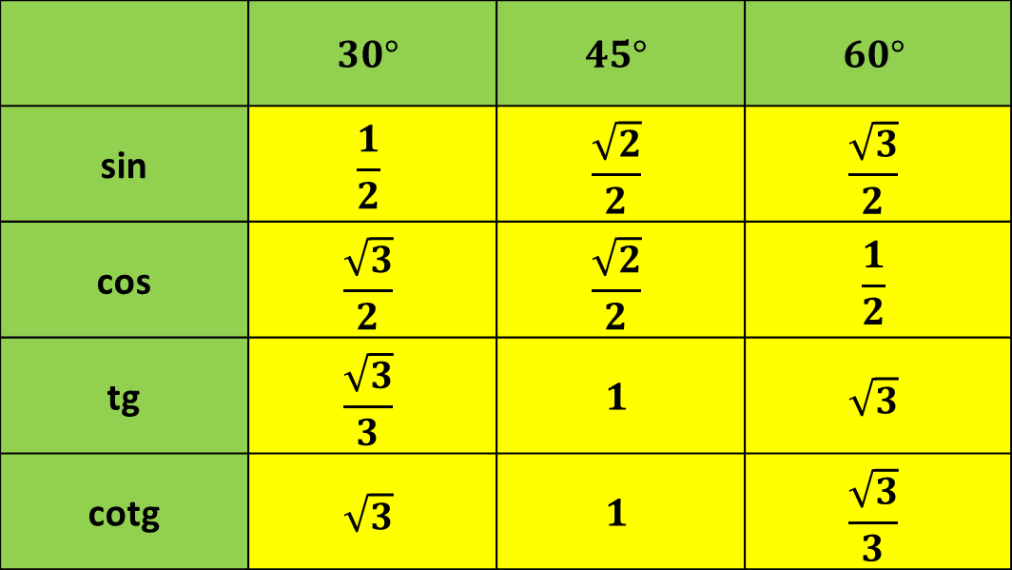
GONIOMETRIE A TRIGONOMETRIE
goniometrické funkce ostrého úhlu
tahák
 | $$30°$$ | $$45°$$ | $$60°$$
sin | $$\frac{1}{2}$$ | $$\frac{\sqrt{2}}{2}$$ | $$\frac{\sqrt{3}}{2}$$
cos | $$\frac{\sqrt{3}}{2}$$ | $$\frac{\sqrt{2}}{2}$$ | $$\frac{1}{2}$$
tg | $$\frac{\sqrt{3}}{3}$$ | $$1$$ | $$\sqrt{3}$$
cotg | $$\sqrt{3}$$ | $$1$$ | $$\frac{\sqrt{3}}{3}$$

